Slide 1
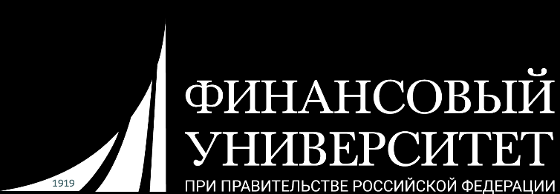

Мультимодальная модель обнаружения незарегистрированных Wi-Fi точек доступа в кредитно-финансовых организациях
Выполнил: Ботников Дмитрий Руководитель: к.т.н, доцент
Носков Денис Павлович

Slide 2
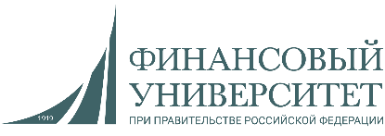
АКТУАЛЬНОСТЬ ТЕМЫ
Широкое внедрение Wi-Fi в кредитно-финансовых организациях порождает угрозу незарегистрированных и фальшивых точек доступа
Рисунок 1 – Рост числа атак на публичные Wi-Fi сети в 2024-2026 годах
2. Независимые исследования
Статья «Россиян стали чаще атаковать через публичные сети Wi-Fi [1]» подтверждает
Увеличение атак через публичные Wi-Fi сети на 38% за 2026 и 24% за 2025;
Рост применения фальшивых точек доступа, визуально неотличимых от легальных;
Возможность использования скомпрометированных Wi-Fi сетей для вторжения в корпоративные сети.
[1] Россиян стали чаще атаковать через публичные сети Wi-Fi / Известия. – 2026. – 15 янв. – URL: https://iz.ru/2025150/2026-01-15/rossiian-stali-chashche-atakovat-cherez-publichnye-seti-wi-fi (дата обращения: 25.04.2026).

Slide 3
Цель и задачи
ЦЕЛЬ И ЗАДАЧИ ВКР
Цель: разработка мультимодальной модели обнаружения незарегистрированных Wi-Fi точек доступа в кредитно-финансовых организациях, позволяющей повысить оперативность их выявления как нарушителей политики информационной безопасности.
Объект исследования: беспроводная среда и сетевая инфраструктура кредитно-финансовых организаций с точки зрения угроз, создаваемых незарегистрированными Wi-Fi точками доступа.
Предмет исследования: методы и алгоритмы пассивного обнаружения незарегистрированных Wi-Fi точек доступа как нарушителей политики информационной безопасности.
Задачи:
Провести анализ предметной области в части существующих подходов к обнаружению источников излучения Wi-Fi сетей.
Провести анализ существующих подходов к обеспечению безопасности Wi-Fi сетей в кредитно-финансовых организациях.
Разработать мультимодальную модель обнаружения незарегистрированных Wi-Fi точек доступа в кредитно-финансовых организациях и сформировать требования к программно-аппаратному комплексу, ее реализующему.
Разработать практические рекомендации по применению разработанных решений и провести оценку их эффективности.

Slide 4
Результаты решения частной задачи № 1
Провести анализ предметной области в части существующих подходов к обнаружению источников излучения Wi-Fi сетей
1. Проведен анализ предметной области в части существующих подходов к обнаружению источников излучения Wi-Fi сетей.
2. Выявлена необходимость применения мультимодального подхода
Каждый из представленных подходов по отдельности имеет недостатки
Комбинация групп методов различной природы позволяет перекрывать недостатки
Таблица 1 – Классификация методов обнаружения и локализации источников Wi-Fi
Группа методов | Используемые признаки | Основные возможности | Характерные ограничения
Логические | SSID, BSSID, MAC-адреса | Высокая вычислительная эффективность, простота реализации | Уязвимость к подмене идентификаторов (спуфинг)
Сигнатурно-протокольные | Структура и последовательности управляющих и служебных кадров | Обнаружение известных сценариев атак | Ограничены только формализованными угрозами; не выявляют новые типы атак
Статистические и поведенческие | Агрегированные характеристики активности: частота кадров, временные интервалы, распределения уровня сигнала | Выявление ранее неизвестных аномалий | Зависимость от качества и полноты накопленных данных, необходимость адаптации к конкретной среде
На основе информации о состоянии канала (CSI) | Амплитудно-фазовые характеристики поднесущих OFDM-сигнала | Высокая детализация описания радиоканала, возможность различения устройств с одинаковыми сетевыми идентификаторами | Повышенные требования к аппаратной реализации, чувствительность к изменениям окружающей среды
Физические (RSSI) | Мощность принимаемого сигнала (RSSI) | Возможность приблизительной локализации источников | Высокая чувствительность к многолучевому распространению и условиям среды

Slide 5
Результаты решения частной задачи № 2
Результаты решения частной задачи № 2
Провести анализ существующих подходов к обеспечению безопасности Wi-Fi сетей в кредитно-финансовых организациях
Проведен анализ существующих подходов к обеспечению безопасности Wi-Fi сетей
Выявлена невозможность обеспечивать постоянный радиомониторинг беспроводной среды недорогими методами
Предлагаемое решение — промежуточный вариант между промышленной WIDS и носимым детектором
Обеспечивает постоянный мониторинг и обнаружение, а также осуществляет первичное наведение оператора на положение источника
Таблица 2 – Сравнение существующих решений
Решение | Стоимость | Возможность постоянного мониторинга | Возможность локализации
Промышленная WIDS (Eltex [2] и др.) | Высокая, требуется проектирование | Да | Ограниченно, ± 3-5 метров, первичное наведение
Носимой детектор (ручной) [3] | Низкая или средняя | Нет (только обход) | Да, ±1 метр, визуальный поиск
Проекты на основе АФАР [4] | Очень высокая, штучное производство | Ограничено | Да, ±1-2 метра
[2] WIDS/WIPS-SW Элтекс (контроллер SoftWLC) – сервис обнаружения и предотвращения вторжений в беспроводную сеть // Eltex Solutions. – URL: https://eltexsl.ru/product/wids-wips-sw/ (дата обращения: 02.12.2025).
[3] ST-186 WiFi Search Analyzer — URL: https://signal-t.ru/eng/catalog/wifi-search-analyzer-/st186/ (дата обращения 01.03.2026)
[4] ESPARGOS: ESP32-based WiFi sensing array. – URL: https://espargos.net (дата обращения: 20.04.2026).

Slide 6
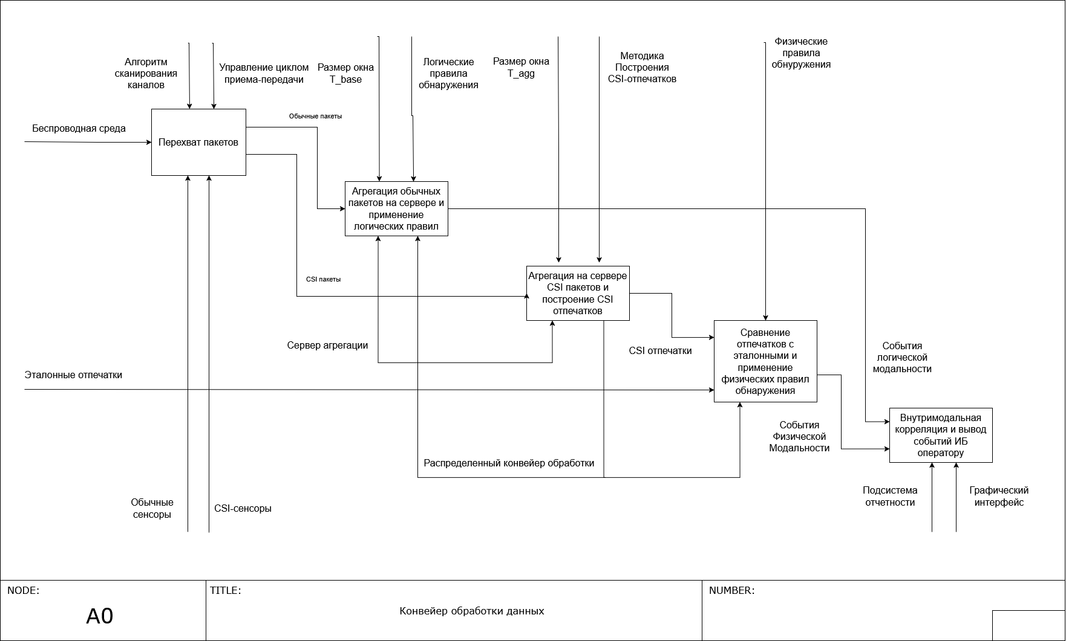
Результаты решения частной задачи № 3
Разработать мультимодальную модель обнаружения незарегистрированных Wi-Fi точек доступа в кредитно-финансовых организациях и сформировать требования к программно-аппаратному комплексу, ее реализующему.
Разработана модель обнаружения на основании идентификационных признаков и физических параметров сигнала
Разработан ПАК, реализующий разработанную модель на базе ESP32
Разработан алгоритм сканирования каналов — необходимость
Используются следующие группы признаков:
Логические — SSID и MAC-адреса — cобираются в пределах окна длиной T_base
Физические — RSSI и CSI — собираются дольше (в рамках большего окна T_agg)
Функционал:
Обнаружение неразрешенных SSID и BSSID
Обнаружение фальсификации MAC-адресов — используются две метрики для сравнения
Рисунок 2 – Схема работы конвейера обработки

Slide 7
Результаты решения частной задачи № 4
Разработать практические рекомендации по применению разработанных решений и провести оценку их эффективности.
Таблица 3 – пороговые значения
Расстояние | Значение | Рекомендация выбора
Евклидово | 40 | Зависит от количества сенсоров, при низком значении возможны ложные срабатывания из-за движущихся объектов
Косинусное | 0.1 | Определяет чувствительность к распределению мощности, можно выбирать минимальное
Алгоритм сканирования каналов:
Каждые 250±100 мс смена каналов
P_stay = 0.2 на тот же канал
P_anc = 0.2 на 6 канал
Взвешенный выбор каналов согласно Таблице 4
Таблица 4 – Веса каналов
Профиль | w1 | w2 | w3 | w4 | w5 | w6 | w7 | w8 | w9 | w10 | w11 | w12 | w13
Фокус на 6 канале | 8 | 4 | 3 | 3 | 10 | 24 | 10 | 3 | 3 | 4 | 8 | 2 | 2
Сбалансированный | 14 | 6 | 4 | 3 | 6 | 14 | 6 | 3 | 4 | 6 | 14 | 3 | 3
Таблица 5 – Выбор размера окон
Окно | Применение | Рекомендуемый размер | Рекомендации по выбору
Базовое T_base | Анализ идентификаторов, выявление сетей и устройств | 1 минута | Несколько циклов приема-передачи от сенсоров, минимальная задержка
Укрупненное T_agg | Анализ структуры сигнала, локализация | 5 минут | Накопление достаточного количества кадров с CSI данными для обеспечения необходимой точности

Slide 8
Оценка эффективности
Проведена проверка возможности обнаружения для 4х типовых сценариев
Для типового офисного помещения 200 кв. м. проведена оценка увеличения оперативности выявления и поиска устройств
Оперативность выявления устройств увеличена на 28%
Таблица 6 – Увеличение оперативности
Способ | Среднее время поиска, мин | Примечание
Только носимый детектор | 25 | Экспертная оценка, слепой поиск
Разработання модель | 18 | 1 мин — задержка сбора и обработки, 5 мин — анализ отчета, 12 мин — обход одного помещения
Таблица 7 – Типовые сценарии
Сценарий | Модальность | Время обнаружения | Примечание
Неразрешенный SSID | Логическая | < 60c | Сеть, не санкционированная организацией
Фишинговый SSID | Логическая | < 60c | Сеть с названием, походи на санкционированное организацией, призванная вводить пользователей в заблуждение
Разрешенный SSID, неразрешенный BSSID | Логическая | < 60c | Неавторизованная точка доступа в сети, санкционированной организацией — rogue AP
Фальшивая точка доступа | Физическая | < 300c | Фальшивая точка доступа, выдающая себя за санкционированную организацией, полное копирование санкционированных параметров — evil twin

Slide 9
Результаты решения частной задачи № 3
Практическая значимость полученных результатов
1. Разработана и реализована мультимодальная модель пассивного радиомониторинга, объединяющая логические (SSID, BSSID) и физические (RSSI, CSI) признаки.
2. Создан программно-аппаратный комплекс на базе ESP32, который обеспечивает:
автоматическое выявление неразрешенных SSID/BSSID;
обнаружение Evil Twin по амплитудным профилям CSI;
первичную локализацию (сужение зоны поиска до 3–5 м или комнаты).
3. Продемонстрирована возможность обнаружения типовых угроз
4. Продемонстрировано повышение оперативности обнаружения на 28% за счёт автоматизированного анализа и наведения оператора для типового офисного помещения

Slide 10
Выводы
Вывод о достижении цели
Результаты выполнения по каждой поставленной задаче и вывод о достижении цели
Анализ подходов к обнаружению источников излучения Wi-Fi
Анализ безопасности Wi-Fi в кредитно-финансовых организациях
Разработка мультимодальной модели и ПАК
Оценка эффективности
Выявлены ограничения каждого метода в отдельности; обоснована необходимость мультимодального подхода
Показано, что существующие решения либо дороги, либо не обеспечивают постоянного мониторинга
Созданы алгоритмы обнаружения, реализован комплекс на ESP32 с веб-интерфейсом
Для 4 сценариев подтверждена работоспособность; оперативность поиска источника увеличена на 28% (с 25 до 18 мин)
Цель работы достигнута – разработана мультимодальная модель и её программно-аппаратная реализация, повышающая оперативность выявления незарегистрированных Wi-Fi точек доступа

Slide 11
Выводы
Акт о внедрении или применимости результатов
Спасибо за внимание!
Участие в конференциях:
Ботников Д. А., Носков Д. П. Исследование подходов к формированию мультимодальной модели обнаружения незарегистрированных Wi-Fi точек доступа в кредитно-финансовых организациях // Кибербезопасность цифровой индустрии : Программа международной конференции аспирантов, студентов, молодых ученых. Москва, 28 ноября 2025 г. – Москва : Финансовый университет при Правительстве РФ, 2025.

Slide 12
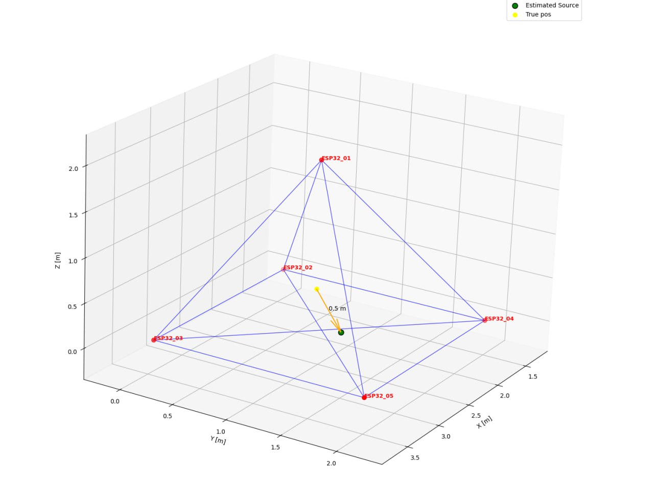
Выводы
Результаты выполнения задач по учебной практике
Систематизированы существующие подходов к обнаружению и локализации источников Wi-Fi излучения
Классифицированы существующие решений для обнаружения беспроводных устройств и составлены аппаратные требования для обнаружения источников излучения
Разработана модель создания отпечатков по распределению мощностей по OFDM поднесущим
Разработана модель локализации посредством RSSI мультилатерации
Рисунок 5 – Результат локализации для кластера из 5 датчиков
Рисунок 3 – Распределение мощностей для смартфона
Рисунок 4 – Распределение мощностей для ESP32

Slide 13
Выводы
Результаты выполнения задач по производственной практике
Разработана модель обнаружения незарегистрированных Wi-Fi точек доступа и сформулированы требования к ПАК, ее реализующего
Получены результаты проведенного эксперимента для ПАК, реализующего разработанную модель
Разработан графический интерфейс оператора
Продемонстрирована возможность обнаружения фальшивых точек доступа путем сравнения радиоотпечатков с эталонными
Рисунок 7 – Фотография сенсорного узла
Рисунок 6 – Графический интерфейс оператора
Рисунок 8 – Выявление по несовпадающим радиопрофилям

